Slide 1
TOROS ÜNİVERSİTESİ KALİTE KOORDİNATÖRLÜĞÜ
BİDR EĞİTİM NOTLARI 15 Ekim 2024
Prof. Dr. Yüksel ÖZDEMİR, Kalite Koordinatörü

Slide 2
TOROS ÜNİVERSİTESİ KALİTE KOORDİNATÖRLÜĞÜ
YOKAK-KURUMSAL AKREDİTASYON
Toros Üniversitesi Yüksek Öğretim Kalite Kurulu tarafından Kurumsal Akreditasyon Belgesi almaya hak kazanmıştır.
Kurumsal Akreditasyon Belgesi, Üniversitenin eğitim-öğretim, araştırma-geliştirme ve toplumsal katkı faaliyetlerinin kalite güvencesi altında olduğunu ve belirlenen hedeflere ulaşmayı taahhüt ettiğini gösteriyor. Özellikle, öğrenci geri bildirimlerinin dikkate alındığı, öğretim programlarının sürekli güncellendiği ve öğrenme kaynaklarının sürekli geliştirildiği vurgulanıyor.

Slide 3
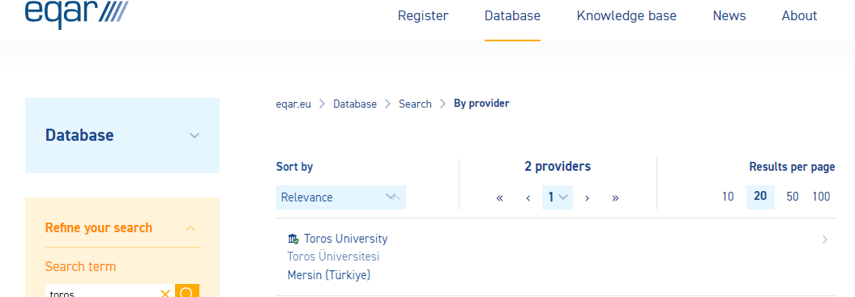
YOKAK-KURUMSAL AKREDİTASYON
Akreditasyon Etiketi olan üniversitelerin bu raporları artık Avrupa Yükseköğretim Kalite Güvencesi Tescil Kuruluşu (EQAR) veri tabanında yayımlanmaya başladı. Üniversitemizin ve programlarımızın tanınması noktasında uluslararası kalite güvence ajansları, öğrenciler, kurumlar gibi birçok kesim bu veri tabanından yararlanmaktadır. Bu durum Toros Üniversitesi tarafından verilen diplomaların tanınması süreçlerinde; derecelerin tanınması, öğrencilerin hareketliliği, hibelerin ve kredilerin taşınabilirliği gibi kararlarda rol oynamaktadır.

Slide 4
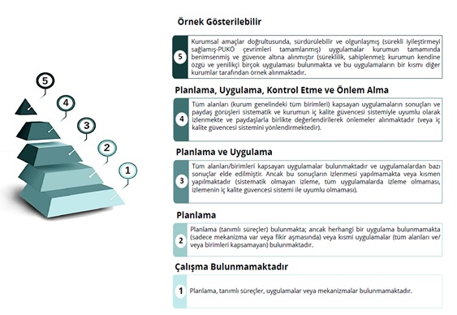
YÖKAK Dereceli Değerlendirme Anahtarı

Slide 5
BİRİM İÇ DEĞERLENDİRME
BGBR
BİDR
İç Değerlendirme Takımı tarafından hazırlanan ve paydaşlara duyurulan Birim Geribildirim Raporu
Akademik birim tarafından her yıl hazırlanan ve paydaşlara duyurulan Birim İç Değerlendirme Raporu

Slide 6
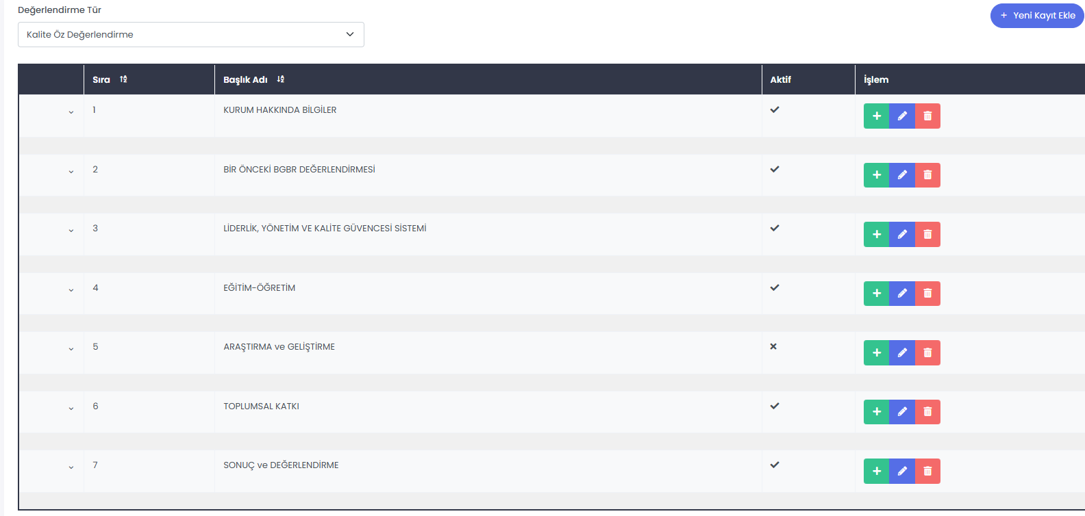
BİRİM KALİTE ÖZDEĞERLENDİRME YÖNETİM SİSTEMİ

Slide 7
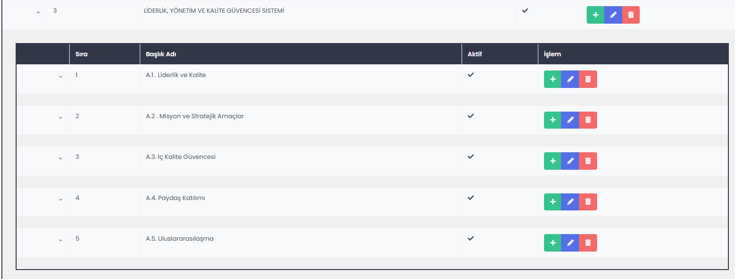
BİRİM KALİTE ÖZDEĞERLENDİRME YÖNETİM SİSTEMİ

Slide 8
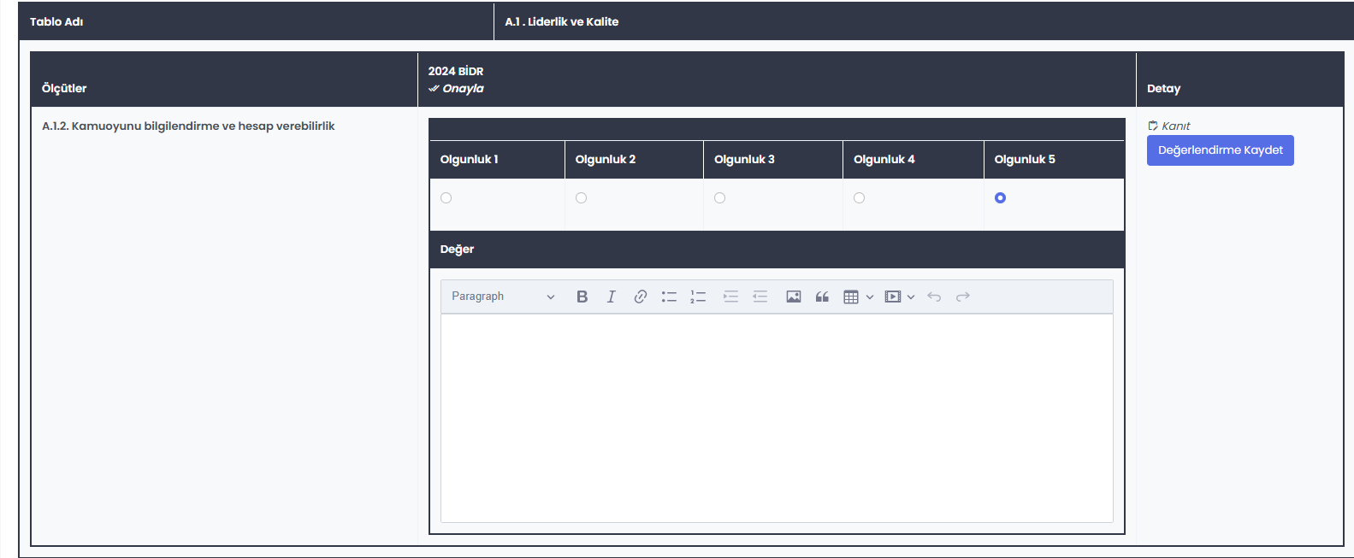
VERİ GİRİŞİ

Slide 9
Olgunlaşma Puanı
5
4
3
2
Uygulamaların sistematiği ve sürdürülebilirliliği güvence altına alınmalıdır. Kurum kültürünün bileşeni haline gelmek ve örnek gösterilebilmek
Uygulamalardan elde edilen sonuçların paydaşlarla birlikte değerlendirme ve iyileştirmeler yapılması
Uygulamaların kurumun genelinde yaygınlaştırılması
Geleceğe yönelik Planlamalar

Slide 10
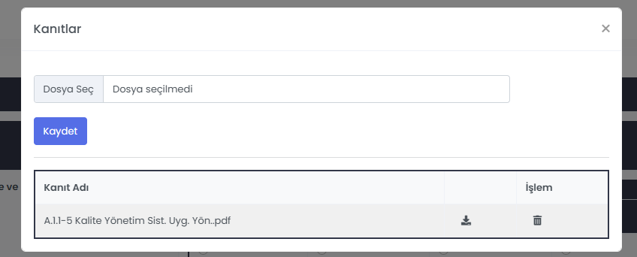
Kanıtların girişi
Metin içerisinde link verilerek kanıtlara ulaşılabilir

Slide 11
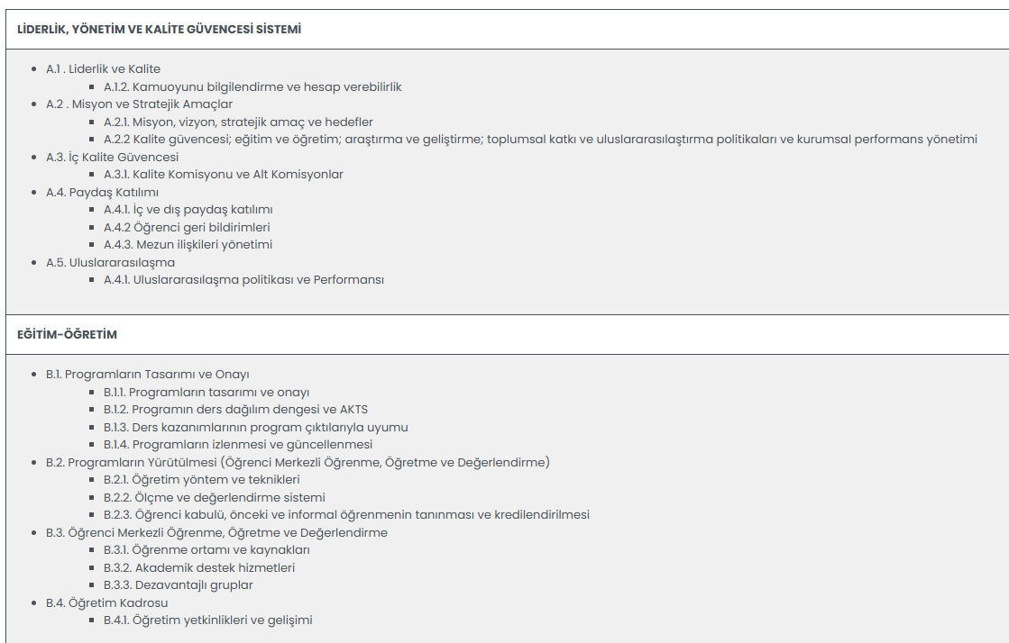
Rapor

Slide 12
BİRİM İÇ DEĞERLENDİRME RAPORU HAZIRLAMA REHBERİ
ÖZET
KURUM HAKKINDA BİLGİLER
1. Tarihsel Gelişimi
Birim İç Değerlendirme Raporu (BİDR) aşağıda yer alan başlıklar şeklinde yazılmalıdır.
A. YÖNETİM SİSTEMİ, KALİTE GÜVENCESİ SİSTEMİ
B. EĞİTİM VE ÖĞRETİM
C. ARAŞTIRMA VE GELİŞTİRME
D. TOPLUMSAL KATKI
E. SONUÇ VE DEĞERLENDİRME
G. PERFORMANS GÖSTERGELERİ

Slide 13
YÖNETİM
A.1. Yönetim ve İdari Birimlerin Yapısı
Kurumun misyon ve stratejik hedeflerine ulaşmasını güvence altına alan yönetim modeli ve idari yapılanması; tüm süreçler tanımlanarak, süreçlerle uyumlu yetki, görev ve sorumluluklar belirlenmiştir.
Yönetişim modeli ve organizasyon şeması, Kurumun yönetim ve idari alanlarla ilgili politikasını ve stratejik amaçlarını uyguladığına dair uygulamalar/kanıtlar ile Yönetim ve organizasyonel yapılanma uygulamalarına ilişkin izleme ve iyileştirme kanıtları Standart uygulamalar ve mevzuatın yanı sıra; kurumun ihtiyaçları doğrultusunda geliştirdiği özgün yaklaşım ve uygulamalarına ilişkin kanıtlar verilmelidir.
KANITLAR
Birimin akademik ve idari organizasyon şeması
Komisyonlar ve görev tanımlar (İntibak komisyonu, Staj Komisyonu)
Koordinatörlükler veya temsilcilikler görev tanımları(Bologna, Erasmus, Eğitim-Öğretim)

Slide 14
YÖNETİM
A.2. Kamuoyunu Bilgilendirme ve Hesap Verebilirlik
Kurum, eğitim-öğretim programlarını ve araştırma-geliştirme faaliyetlerini de içerecek şekilde tüm faaliyetleri hakkındaki bilgileri açık, doğru, güncel ve kolay ulaşılabilir şekilde yayımlamalı ve kamuoyunu bilgilendirmelidir
KANITLAR
Birimin ve bağlı programların web veya sosyal medya hesapları
Birim tarafından duyurulan raporlar (SP, Değerlendirme Rapor, Faaliyet Rapor)
Birim ve bağlı bölümler tarafından yapılan duyurular (Haftalık ders programı, sınavlar vb)

Slide 15
KALİTE GÜVENCE SİSTEMİ
Misyon, vizyon ve politikalar doğrultusunda gerçekleştirilen uygulamalar izlenmekte ve paydaşlarla birlikte değerlendirilerek önlemler alınmaktadır.
A.1.1. Misyon, vizyon, stratejik amaç ve hedefler
Akademik birim tarafından belirlenen (2022-2026 SP dan bilgiler alınabilir) misyon, vizyon ve temel değerler belirtilir. SP hazırlıklarının nasıl yapıldığı, paydaşlardan görüşlerin nasıl alındığı ve nasıl onaylandığına dair aşamalar kısaca özetlenir. SP’in izlenmesi ve değerlendirilmesine yönelik politikalar veya stratejiler açıklanır.
KANITLAR
Birimin politika belgeleri
SP Değerlendirme toplantı tutanakları
SP Değerlendirme raporları ve eylemler

Slide 16
KALİTE GÜVENCE SİSTEMİ
A.1.2. Kalite güvencesi; eğitim ve öğretim; araştırma ve geliştirme; toplumsal katkı ve uluslararasılaştırma politikaları ve kurumsal performans yönetimi
Akademik birim tarafından belirlenen (2022-2026 SP dan bilgiler alınabilir) Kalite güvencesi; eğitim ve öğretim; araştırma ve geliştirme; toplumsal katkı ve uluslararasılaştırma politikaları hakkında kısa bilgi verildikten sonra kanıtları sunulur. Belirlenen bu politika ifadelerinin somut sonuçları, uygulamalara yansıyan etkilerini hakkında örnekleri sunulabilir.
2022 SP gerçekleşmeleri, gerçekleşmeme nedenleri, yeni planlamalar paydaşlarla birlikte değerlendirilerek önlemler alınmaktadır. Kanıtları ile verilmektedir.
KANITLAR
Birimin politika belgeleri kasamında yapılan faaliyet raporları
SP Amaçlar bazında yıllara göre % gerçekleşme oranları

Slide 17
KALİTE GÜVENCE SİSTEMİ
A.2. İç Kalite Güvencesi
Kurum, iç kalite güvencesi sistemini oluşturmalı ve bu sistem ile süreçlerin gözden geçirilerek sürekli iyileştirilmesini sağlamalıdır. Kalite Komisyonunun yetki, görev ve sorumlulukları açık şekilde tanımlanmalı ve kurumda kalite kültürü yaygınlaştırılmalıdır.
A.2.1. Kalite Komisyonu
Kalite Komisyonu Çalışma Usul ve Esasları, Kalite Komisyonunun organizasyon yapısı, üye dağılımı ve birimlerin temsil edilmesinin şekli, Birim düzeyinde kalite yapılanmaları ve çalışma grupları, Kalite Komisyonu kararlarının karar alma mekanizmalarına etkisini gösteren kanıtlar ve Kalite Komisyonu çalışmalarına kurum iç ve dış paydaşlarının katılımını gösteren kanıtlar şeklinde kanıtları ile birlikte açıklayınız.
Kalite Komisyonu/ alt komisyonları çalışmaları kapsamında eğitim-öğretim, Ar-Ge ve Toplumsal Katkı mekanizmaları izlenmekte ve ilgili paydaşlarla birlikte iyileştirilmektedir
Birimin geneline yayılmış, kalite güvencesi sistemi ve kültürünün gelişimini destekleyen etkin liderlik uygulamaları bulunmaktadır
KANITLAR
Komisyon ve alt komisyonların listesi
Komisyon toplantılar ve etkinlikler listesi
BGBR uygulaması ve iyileştirme planları

Slide 18
KALİTE GÜVENCE SİSTEMİ
A.3. Paydaş Katılımı
Birimde kalite güvencesi, eğitim ve öğretim, araştırma ve geliştirme, toplumsal katkı, yönetim sistemi ve uluslararasılaşma süreçlerinin PUKÖ katmanlarına paydaş katılımını sağlamak için planlamalar nelerdir. Birimde kalite güvencesi, eğitim ve öğretim, araştırma ve geliştirme, toplumsal katkı, yönetim sistemi ve uluslararasılaşma süreçlerinin PUKÖ katmanlarına paydaş katılımını sağlamak için planlamalar nasıl yapılmaktadır.
Paydaş katılım mekanizmalarının işleyişi izlenmekte ve bağlı iyileştirmeler gerçekleştirilmektedir
KANITLAR
Birim ve bağlı programların danışma kurulları listesi
Öğrencilerin katıldığı toplantı ve kurullar ile ilgili kanıtlar (Toplantı katılım listesi)
Birim tarafından yapılan tüm geribildirim mekanizmaları anketler, toplantılar vb
Paydaşların katılımlarından alınan geribildirimlerin karar süreçlerine katılım PUKÖ döngüleri

Slide 19
KALİTE GÜVENCE SİSTEMİ
A.4. Uluslararasılaşma
A.4.1. Uluslararasılaşma politikası ve Performansı
Akademik birimin Uluslararasılaşma politikası kapsamında Değişim programları, Uluslararası öğrenci, Yabancı uyruklu akademik personel, Uluslararası araştırmacı, Uluslararası ağlar ve organizasyonlar, Müfredatın uluslararası yaklaşımlarla uyumu, Ortak diploma programları konularında yapılan uygulamaları nasıl izlenmekte ve izlem sonuçlarına göre uluslararasılaşma politikalarının nasıl iyileştirildiği kanıtları ile birlikte açıklanmalıdır.
Birimin uluslararasılaşma performansını izlemek üzere kullandığı göstergeler tanımlanmıştır. uluslararasılaşma faaliyetleri izlenmekte ve iyileştirilmektedir
KANITLAR
Birimin SP’daği göstergeleri ve gerçekleşme oranları
Birim ve bağlı programlar bazında göstergelerin dağılımları
Performan değerlendirme raporu (Birim sorumlusu /Yardımcıları ve tüm erasmus temsilcilerinden oluşan bir kurul oluşturulmalıdır)

Slide 20
EĞİTİM-ÖĞRETİM
Program amaç ve çıktılarının TYYÇ ile uyumunu gösteren kanıtlar bulunmaktadır.
Programların tasarım ve onay süreçleri sistematik olarak izlenmekte ve ilgili paydaşlarla birlikte değerlendirilerek iyileştirilmektedir
B.1.1. Programların tasarımı ve onayı
Programların amaçları ve öğrenme çıktıları (kazanımları) oluşturulması, TYYÇ ile uyumu ve paydaşlara ne şekilde ilan edildiği belirtilmelidir. Program yeterlilikleri belirlenirken kurumun misyon-vizyonu ile eğitim-öğretim politikası ile ilişkisi açıklanmalıdır. Ders bilgi paketleri varsa ulusal çekirdek programı, varsa ölçütler (örneğin akreditasyon ölçütleri vb.) dikkate alınarak hazırlandığı somut kanıtlarla belirtilmelidir. Kazanımların ifade şekli öngörülen bilişsel, duyuşsal ve devinimsel seviyeyi açıkça belirtmektedir. Program düzeyinde yeterliliklerin hangi eylemlerle kazandırılabileceği (yeterlilik-ders-öğretim yöntemi matrisleri), Alan farklılıklarına göre yeterliliklerin hangi eğitim türlerinde (örgün, karma, uzaktan) kazandırılabileceği ve programların tasarımında, fiziksel ve teknolojik olanaklar hakkında bilgi verilir.
KANITLAR
Birime bağlı programların TYÇÇ ve Program Çıktıları ile uyum belgelerinden örnekler
PÇ ile Derslerin matrikslerini gösteren çizelgeler
Özdeğerlendirme, Akran değerlendirme ve Akreditasyon faaliyetleri ve ÖDR’ler

Slide 21
EĞİTİM-ÖĞRETİM
Ders dağılım dengesinin izlenmesine ve iyileştirilmesine ilişkin kanıtlar verilmiş ve Programlarda ders dağılım dengesi izlenmekte ve iyileştirilmektedir.
B.1.2. Programın ders dağılım dengesi ve AKTS
Programın ders dağılımına ilişkin ilke, kural ve yöntemleri belirtiniz. Öğretim programı (müfredat) yapısı zorunlu-seçmeli ders, alan-alan dışı ders dengesini gözetmekte, kültürel derinlik ve farklı disiplinleri tanıma imkânı verildiği, Ders sayısı ve haftalık ders saati öğrencinin akademik olmayan etkinliklere de zaman ayırabileceği şekilde düzenlendiği ve bu kapsamda geliştirilen ders bilgi paketlerinin amaca uygunluğu ve işlerliği izlenmekte ve iyileştirmelerin nasıl yapıldığını belirtiniz.
KANITLAR
Birime bağlı programlar bazında ders dağlım (Zorunlu, Seçmeli, Alan Dışı, Uzaktan, Uygulama, Laboratuvar vb)
Ders dağılımlarının Ulusal Kredi/AKTS açısından analiz sonuçları

Slide 22
EĞİTİM-ÖĞRETİM
Ölçme ve değerlendirme uygulamalarının ders kazanımları ve program yeterlilikleriyle ilişkilendirildiğini, öğrenci iş yükünü temel aldığını gösteren ders bilgi paketi örnekleri
B.1.3. Ölçme ve değerlendirme sistemi
Akademik birimde, bütüncül bir ölçme-değerlendirme sistemi, Ölçme-değerlendirme için ana ilke ve kuralların nasıl tanımlandığını belirtiniz. Öğrenme kazanımı, öğretim programı (müfredat), eğitim hizmetinin verilme biçimi (örgün, uzaktan, karma, açıktan), öğretim yöntemi ve ölçme-değerlendirme uyumu nasıl yapıldığı, Sınav uygulama ve güvenliği (örgün/çevrimiçi sınavlar, dezavantajlı gruplara yönelik sınavlar) mekanizmaların neler olduğu, ölçme-değerlendirme yaklaşım ve olanaklarını öğrenci-öğretim elemanı geri bildirimine dayalı biçimde nasıl iyileştirildiğini bölümler bazında örnekler ile açıklayınız.
KANITLAR
Birime bağlı programlar bazında BBP yer alan Ölçme ve Değerlendirme tabloları

Slide 23
EĞİTİM-ÖĞRETİM
Ders bilgi paketlerinde öğrenci merkezli öğretim yöntemleri bulunmaktadır.
Öğrenme-öğretme süreçlerinde öğrenci merkezli yaklaşımın uygulanmasına yönelik ilke, kural ve planlamalar bulunmaktadır
B.2.1. Öğretim yöntem ve teknikleri
Öğretim yöntemi öğrenciyi aktif hale getiren ve etkileşimli öğrenme odaklıdır. Tüm eğitim türleri içerisinde (örgün, uzaktan, karma) o eğitim türünün doğasına uygun; öğrenci merkezli, yetkinlik temelli, süreç ve performans odaklı disiplinlerarası, bütünleyici, vaka/uygulama temelinde öğrenmeyi önceleyen yaklaşımlara yer verilir. Bilgi aktarımından çok derin öğrenmeye, öğrenci ilgi, motivasyon ve bağlılığına odaklanılmıştır.
KANITLAR
Birime bağlı programlar bazında BBP yer alan Öğrenme ve Öğretme Teknikleri (Farklı olanlardan örnekler)

Slide 24
EĞİTİM-ÖĞRETİM
B.2.2. Öğrenme ortamı ve kaynakları
Sınıf, laboratuvar, kütüphane, stüdyo; ders kitapları, çevrimiçi (online) kitaplar/belgeler/videolar vb. kaynaklar uygun nitelik ve niceliktedir, erişilebilirdir ve öğrencilerin bilgisine/kullanımına sunulmuştur. Öğrenme ortamı ve kaynaklarının kullanımı izlenmekte ve iyileştirilmektedir.
Kurumda eğitim-öğretim ihtiyaçlarına tümüyle cevap verebilen, kullanıcı dostu, ergonomik, eş zamanlı ve eş zamansız öğrenme, zenginleştirilmiş içerik geliştirme ayrıca ölçme ve değerlendirme ve hizmetiçi eğitim olanaklarına sahip bir öğrenme yönetim sistemi bulunmaktadır.
Öğrenme kaynakları ve bu kaynakların yeterlilik durumu, geliştirilmesine ilişkin planlamalar ve uygulamalar bulunmaktadır.
Öğrenci başına düşen sayısal bilgiler verilmelidir.
KANITLAR
Birime bağlı programlar bazında derslik, laboratuvar, atölye ile ilgili sayısal bilgiler
Alanların yeterlikliklerine ilişkin değerlendirmeler

Slide 25
EĞİTİM-ÖĞRETİM
B.2.3. Öğrenci geri bildirimleri
Öğrenci görüşü (ders, dersin öğretim elemanı, diploma programı, hizmet ve genel memnuniyet seviyesi, vb) sistematik olarak ve hangi yollarla alınmakta, etkin kullanılmakta ve sonuçları nasıl paylaşılmaktadır. Kullanılan yöntemlerin geçerli ve güvenilir olması, verilerin tutarlı ve temsil eder olması nasıl sağlanmıştır. Öğrenci şikayetleri ve/veya önerileri için muhtelif kanallar bulunmakta mıdır ve öğrencilere nasıl duyurulmaktadır. Öğrenci geri bildirimlerinin alınmasına ilişkin uygulamalar izlenmekte ve öğrenci katılımına dayalı biçimde iyileştirilmektedir. Geri bildirim sonuçları karar alma süreçlerine yansıtıldığına ilişkin kanıtları ile birlikte verilmelidir
Programların genelinde öğrenci geri bildirimleri (her yarıyıl ya da her akademik yıl sonunda) alınmaktadır.
Tüm programlarda öğrenci geri bildirimlerinin alınmasına ilişkin uygulamalar izlenmekte ve öğrenci katılımına dayalı biçimde iyileştirilmektedir. Geri bildirim sonuçları karar alma süreçlerine yansıtılmaktadır.
KANITLAR
Birime bağlı programlar bazında yapılan anketler ve değerlendirme raporları

Slide 26
EĞİTİM-ÖĞRETİM
B.2.4. Akademik danışmanlık
Öğrencinin akademik gelişimini takip eden, yön gösteren, akademik sorunlarına ve kariyer planlamasına destek olan bir danışman öğretim üyesi bulunmaktadır; etkinliğin öğrenci portfolyosu gibi yöntemlerle takibi ve iyileştirme adımları vardır ve gerçekleşme irdelenmektedir. Öğrencilerin danışmanlarına erişimi kolaydır ve çeşitli erişimi olanakları (yüz yüze, çevrimiçi) bulunmaktadır.
Akademik danışmanlık hizmetleri izlenmekte ve öğrencilerin katılımıyla iyileştirilmektedir. Bu uygulamalar; Öğrenci danışmanlık sisteminde kullanılan tanımlı süreçler, Varsa uzaktan eğitimde akademik ve teknik öğrenci danışmanlığı mekanizmaları ve tanımlı süreçler, Öğrencilerin danışmanlara erişimine ilişkin mekanizmalar ve Öğrencilerin katılımına ilişkin kanıtlar ile birlikte verilmelidir.
Öğrenci danışmanlık sisteminde kullanılan tanımlı süreçler
ve Öğrencilerin danışmanlara erişimine ilişkin mekanizmalar bulunmaktadır.
Birimde öğrencilerin akademik gelişimi ve kariyer planlamasına ilişkin uygulamalar izlenmekte ve öğrencilerin katılımıyla iyileştirilmektedir
KANITLAR
Birime ve bağlı programlar bazında danışmanlık raporları
Raporların değerlendirildiğine dair kurul kararları ve iyileştirmeler

Slide 27
EĞİTİM-ÖĞRETİM
B.3.1. Atama, yükseltme ve görevlendirme kriterleri
Öğretim elemanı atama, yükseltme ve görevlendirme süreç ve kriterleri belirlenmiş ve kamuoyuna açıktır. İlgili süreç ve kriterler akademik liyakati gözetip, fırsat eşitliğini sağlayacak niteliktedir. Uygulamanın kriterlere uygun olduğu kanıtlanmaktadır. Öğretim elemanı ders yükü ve dağılım dengesi şeffaf olarak paylaşılır. Kurumun öğretim üyesinden beklentisi bireylerce bilinir. Kadrolu olmayan öğretim elemanı seçimi ve yarıyıl sonunda performanslarının değerlendirilmesi şeffaf, etkin ve adildir; kurumda eğitim-öğretim ilkelerine ve kültürüne uyum gözetilmektedir.
Akademik kadronun uzmanlık alanı ile yürüttükleri ders arasında uyumun sağlanmasına yönelik uygulamalar bulunmaktadır.
KANITLAR
Birime bağlı programlarda görev yapan öğretim elemanlarının dersler, uzmanlık alanları gibi belgeler
Dışarıdan görevlendirmelerde ilanlar ve komisiyon kararları

Slide 28
EĞİTİM-ÖĞRETİM
B.3.2. Öğretim yetkinliği
Tüm öğretim elemanlarının etkileşimli-aktif ders verme yöntemlerini ve uzaktan eğitim süreçlerini öğrenmeleri ve kullanmaları için sistematik eğiticilerin eğitimi etkinlikleri (kurs, çalıştay, ders, seminer vb) ve bunu üstlenecek/ gerçekleştirecek öğretme-öğrenme merkezi yapılanması vardır. Öğretim elemanlarının pedagojik ve teknolojik yeterlilikleri artırılmaktadır. Kurumun öğretim yetkinliği geliştirme performansı değerlendirilmektedir.
Eğiticilerin eğitimi uygulamalarına (Uzaktan eğitim uygulamaları dahil) ilişkin planlama (kapsamı, veriliş yöntemi, katılım bilgileri vb.) ve uygulamaları, Öğrenme öğretme merkezi uygulamaları, Eğitim kadrosunun eğitim-öğretim performansını izleme süreçlerini gösteren belgeler ve dokümanlar (Atama-yükseltme kriterleri vb.) ve Öğretim elemanlarının izleme ve iyileştirme süreçlerine katılımını gösteren kanıtlar ile birlikte verilmelidir.
Eğiticilerin eğitimi uygulamalarına (Uzaktan eğitim uygulamaları dahil) ilişkin planlama (kapsamı, veriliş yöntemi, katılım bilgileri vb.) ve uygulamalara ilişkin kanıtlar bulunmaktadır.
KANITLAR
Birime bağlı programlar bazında eğiticilerin eğitimi ile ilgili faalliyetler

Slide 29
EĞİTİM-ÖĞRETİM
B.4.1. Program çıktılarının izlenmesi ve güncellenmesi
Her program ve ders için (örgün, uzaktan, karma, açıktan) program amaçlarının ve öğrenme çıktılarının izlenmesi planlandığı şekilde gerçekleşmektedir. Bu sürecin isleyişi ve sonuçları paydaşlarla birlikte değerlendirilmektedir. Eğitim ve öğretim ile ilgili istatistiki göstergeler (her yarıyıl açılan dersler, öğrenci sayıları, başarı durumları, geri besleme sonuçları, ders çeşitliliği, lab uygulama, lisans/lisansüstü dengeleri, ilişki kesme sayıları/nedenleri, vb) periyodik ve sistematik şekilde izlenmekte, tartışılmakta, değerlendirilmekte, karşılaştırılmakta ve kaliteli eğitim yönündeki gelişim sürdürülmektedir.
Mezunların işe yerleşme, eğitime devam, gelir düzeyi, işveren/ mezun memnuniyeti gibi istihdam bilgileri sistematik ve kapsamlı olarak toplanmakta, değerlendirilmekte, kurum gelişme stratejilerinde kullanılmaktadır.
Programların yıllık faaliyet raporları (Program çıktıları açısından değerlendirme)
• Program çıktılarına ulaşılıp ulaşılmadığını izleyen sistemler (Bilgi Yönetim Sistemi)
• Programın amaçlarına ulaşıp ulaşmadığına ilişkin geri bildirimler bulunmaktadır.
KANITLAR
Birime bağlı programlar bazında müfredat değişiklikleri ile ilgili öneri, kararlar ve değişikleri gösteren kanıtlar

Slide 30
ARAŞTIRMA-GELİŞTİRME
C.1.1. Kurumun araştırma politikası, hedefleri ve stratejisi
Akademik birimin araştırma politikası, hedefleri, stratejisi ve öncelikli araştırma alanları paydaşlarıyla birlikte belirlenmiştir. Bunlar kurumun misyonu ile uyumlu olup, araştırma kararlarını ve etkinliklerini yönlendirir. Politika; kurumun araştırmaya yaklaşımını, önceliklerini, eğitim fonksiyonu ile olan ilişkisini, öğretim elemanlarından beklenen araştırma performansını, araştırma ve geliştirme için nasıl bir yönetimi benimsediğini, araştırma destek birimleri ve gelişme hedeflerini içeren metinlerdir .
Birimin araştırma politikası paydaşlara duyurulmuştur.
Birimin araştırma ve geliştirme faaliyetlerini sürdürebilmek için uygun nitelik ve nicelikte fiziki, teknik ve mali kaynakların oluşturulmasına yönelik planları bulunmaktadır.
KANITLAR
SP’deki hedefler ve göstergeler, yıllara göre belirlenen hedefler
Bağlı programların varsa stratejileri

Slide 31
ARAŞTIRMA-GELİŞTİRME
C.1.2. Araştırma performansının izlenmesi ve değerlendirilmesi
Birim araştırma faaliyetleri yıllık bazda izlenir, değerlendirilir, hedeflerle karşılaştırılır ve sapmaların nedenleri irdelenir. Kurumun odak alanlarının üniversite içi bilinirliği, üniversite dışı bilinirliği; uluslararası görünürlük, uzmanlık iddiası konularının analizi, hedeflerle uyumu sistematik olarak analiz edilir. Performans temelinde teşvik ve takdir mekanizmaları kullanılır. Rakiplerle rekabet, seçilmiş kurumlarla kıyaslama (benchmarking) takip edilir. Performans değerlendirmelerinin sistematik ve kalıcı olması sağlanmaktadır
Birimin genelinde araştırma performansını izlenmek ve değerlendirmek üzere oluşturulan mekanizmalar kullanılmaktadır.
KANITLAR
SP kapsamında yıllık veriler ve gerçekleşme oranları
Bölümler bazında akademik personel tarafından yapılan tüm bilimsel çalışmalar
Dekan/Müdür, Yardımcıları ve Bölüm Başkanları tarafından oluşturulan kurul tarafından değerlendirme ve iyileştirme alanlarını içeren rapor

Slide 32
TOPLUMSAL KATKI
Birimin Toplumsal Katkı politikası bulunmakta ve paydaşlara duyurulmaktadır.
D.1.1. Toplumsal katkı politikası, hedefleri ve stratejisi
Kurumun toplumsal katkı politikası kurumun yaklaşımını bütüncül olarak ifade eder; ve sosyal sorumluluk (ücretsiz hizmetler; sosyal ve kültürel yaşama katkı, üniversitenin şehir hayatına katkısı; bilimin topluma tanıtılması, sevdirilmesi), kamu kurumlarına yapılan sözleşmeli araştırma, danışmanlık, hizmet, proje; politika geliştirmeye katılım, uzmanlık paylaşımı, yaşam boyu öğrenme çerçevesinde eğitim, kurslar, sertifikalar, diplomalar, kuruma özgü diğer konuları ele alarak bunların kurumdaki yerini, hedeflerini, stratejilerini, mekanizmalarını, organizasyon yapısını, yıllık bütçelerini veya oranları, yıllar içindeki eğilimi, geliştirme çerçevesini faaliyetler yürütülmektedir.
KANITLAR
SP kapsamında yıllık veriler ve gerçekleşme oranları

Slide 33
TOPLUMSAL KATKI
Birimin genelinde Toplumsal Katkı performansını izlenmek ve değerlendirmek üzere veriler bulunmaktadır.
D.2.1.Toplumsal katkı performansının izlenmesi ve iyileştirilmesi
Toplumsal katkı hedeflerinin gerçekleşme düzeyi ve performansı izlenmektedir; izlenme mekanizma ve süreçleri yerleşik ve sürdürülebilirdir. İyileştirme adımlarının kanıtları vardır.
KANITLAR
Bölümler bazında akademik personel tarafından yapılan tüm toplumsal katkı çalışmalar
Dekan/Müdür, Yardımcıları ve Bölüm Başkanları tarafından oluşturulan kurul tarafından değerlendirme ve iyileştirme alanlarını içeren rapor

Slide 35
TOROS ÜNİVERSİTESİ KALİTE KOORDİNATÖRLÜĞÜ
TEŞEKKÜRLER

